Slide 1
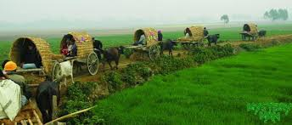
আজকের ক্লাসে স্বাগত

Slide 2
পরিচিতি
বিষয় – বাংলা ১ম পত্র
শ্রেণী - নবম-দশম
সময় - ৩০ মিনিট
সৈয়দা শাহিনুর পারভীন
সিনিয়র সহকারি শিক্ষক
মোবাইল নং- 01819858004
Shahinur 2005ctg
হাসনে হেনা বালিকা উচ্চ বিদ্যালয়
বাকলিয়া, চট্টগ্রাম।

Slide 3
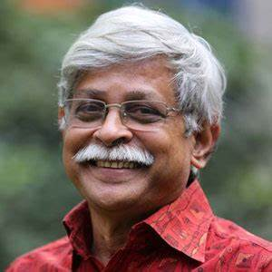
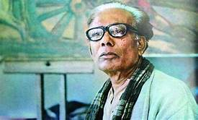
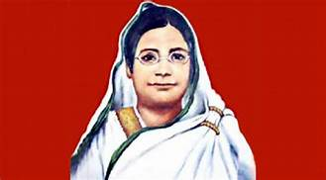
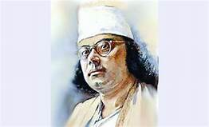
এসো কিছু ছবি দেখি
ছবি দেখে কী বুঝলে?
কবি ,লেখক ও চিত্র শিল্পীর ছবি
তাঁদের সম্পর্কে কী জানতে হবে
পরিচয় জানতে হবে

Slide 4
আজ শিখব........
আমার পরিচয়

Slide 5
শিখনফল
এই পাঠ শেষে শিক্ষার্থীরা.................
কবি পরিচিতি বলতে পারবে।
কবিতাটি শুদ্ধ উচ্চারণে আবৃত্তি করতে পারবে।
শব্দের অর্থ ব্যাখ্যা করতে পারবে।

Slide 6
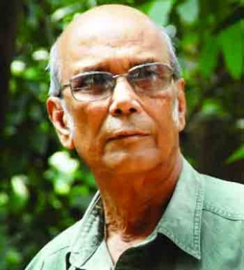
২৭শে ডিসেম্বর ১৯৩৫ সালে কুড়িগ্রাম শহরে জন্মগ্রহণ করেন
২৭শে সেপ্টেম্বর ২০১৬ সালে তিনি মৃত্যুবরণ করেন
পেশায় সাংবাদিকতাকে বেছে নিলেও পরবর্তী সময়ে তিনি সার্বক্ষণিক সাহিত্যকর্মে নিমগ্ন থেকে বৈচিত্রময় সম্ভারে বাংলা সাহিত্যকে সমৃদ্ধ করেছেন।
উপন্যাস: বৃষ্টি ও বিদ্রোহীগণ;
নাটক : পায়ের আওয়াজ পাওয়া যায়, নূরলদীনের সারাজীবন,
তিনি কবিতা, গল্প, উপন্যাস , নাটক , শিশুতোষ রচনা করেছেন।
সৈয়দ শামসুল হক
রাজনৈতিক কবিতা; গল্প : শীত বিকেল, রক্তগোলাপ, আনন্দের মৃত্যু,
বাংলা ভাষা ও সাহিত্যে অবদানের জন্য তিনি একুশে পদক, বাংলা একাডেমি পুরস্কারসহ অনেক সাহিত্য-পুরস্কার লাভ করেছেন
তাঁর উল্লেখযোগ্য গ্রন্থ : একদা এক রাজ্যে, বৈশাখে রচিত পঙক্তিমালা, অগ্নি ও জলের কবিতা,

Slide 7
একক কাজ
কবি সৈয়দ শামসুল হক এর রচিত ৩টি করে গ্রন্থ, গল্প, উপন্যাস ও নাটকের নাম লিখ।

Slide 8
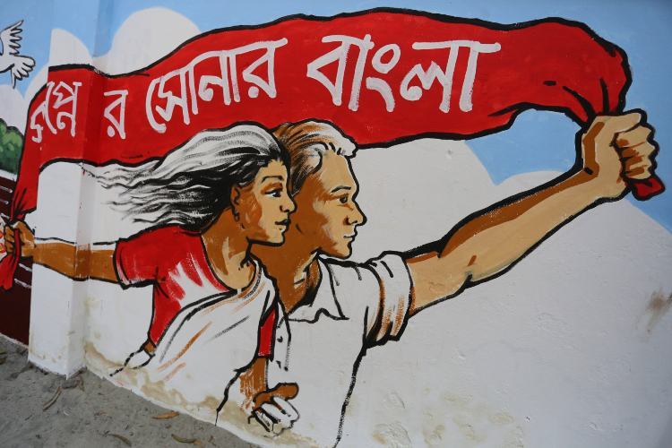
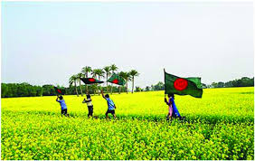
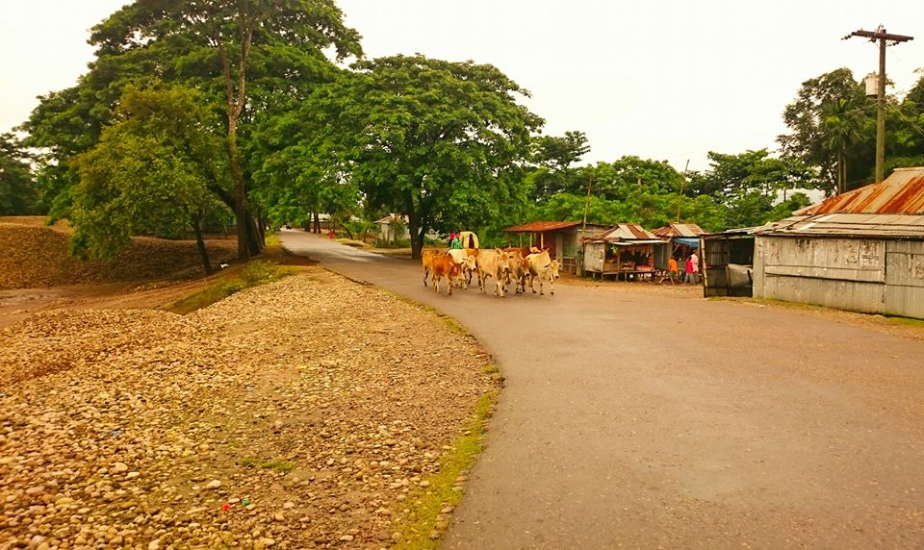
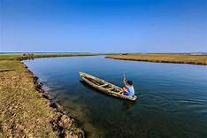
এসো কবিতাটি আবৃত্তি করি
আমি জন্মেছি বাংলায়,আমি বাংলায় কথা বলি,
আমি বাংলার আলপথ দিয়ে হাজার বছর চলি।
চলি পলিমাটি কোমলে আমার চলার চিহ্ন ফেলে।
তেরোশত নদী শুধায় আমাকে,” কোথা থেকে তুমি এলে?

Slide 9
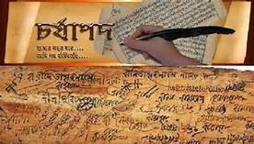
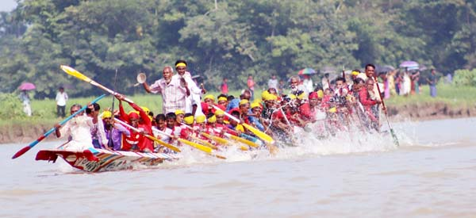
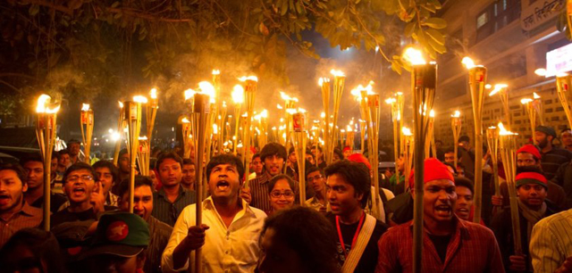
আমি তো এসেছি চর্যাপদের অক্ষরগুলো থেকে।
আমি তো এসেছি সওদাগরের ডিঙার বহর থেকে।
আমি তো এসেছি কৈবর্তের বিদ্রোহী গ্রাম থেকে।
আমি তো এসেছি পালযুগ নামে চিত্রকলার থেকে।

Slide 10
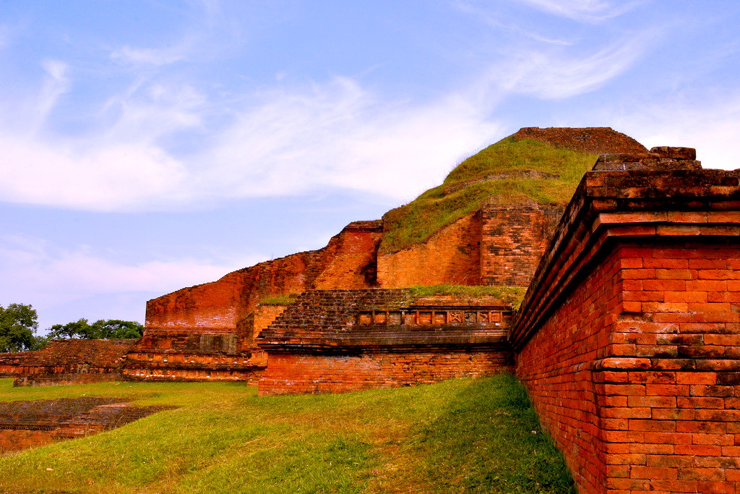
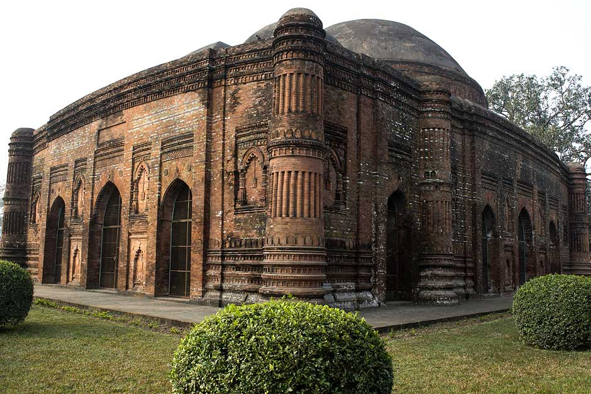
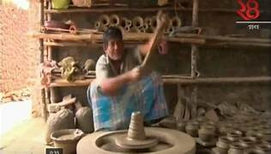
এসেছি বাঙালি পাহাড়পুরের বৌদ্ধবিহার থেকে।
এসেছি বাঙালি জোড়বাংলার মন্দির-বেদি থেকে।
এসেছি বাঙালি বরেন্দ্রভূমে সোনা মসজিদ থেকে।
এসেছি বাঙালি আউল-বাউল মাটির দেউল থেকে।

Slide 11
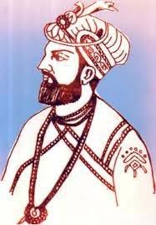
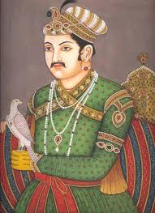
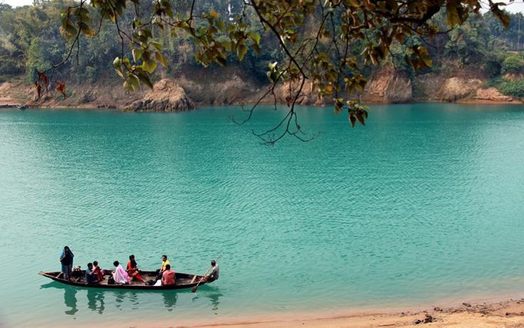
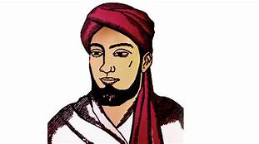
আমি তো এসেছি সার্বভৌম বারোভূঁইয়ার থেকে।
আমি তো এসেছি ‘কমলার দীঘি’, ‘ মহুয়ার পালা ‘ থেকে।
আমি তো এসেছি তিতুমির আর হাজী শরিয়ত থেকে।
আমি তো এসেছি গীতাঞ্জলি ও অগ্নিবীণার থেকে।

Slide 12
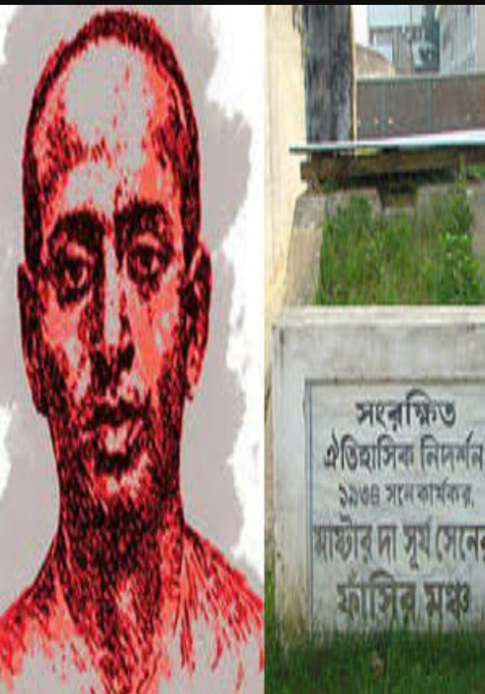
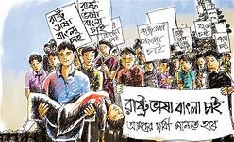
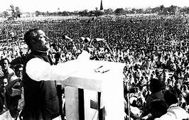
এসেছি বাঙালি ক্ষুদিরাম আর সূর্য সেনের থেকে।
এসেছি বাঙালি জয়নুল আর অবন ঠাকুর থেকে।
এসেছি বাঙালি রাষ্ট্রভাষার লাল রাজপথ থেকে।
এসেছি বাঙালি বঙ্গবন্ধু শেখ মুজিবুর থেকে।

Slide 13
আমার পরিচয়
সৈয়দ শামসুল হক
আমি জন্মেছি বাংলায়, আমি বাংলায় কথা বলি,
আমি বাংলার আলপথ দিয়ে হাজার বছর চলি।
চলি পলিমাটি কোমলে আমার চলার চিহ্ন ফেলে ।
তেরোশত নদী শুধায় আমাকে, কোথা থেকে তুমি এলে?
আমি তো এসেছি চর্যাপদের অক্ষরগুলো থেকে ।
আমি তো এসেছি সওদাগরের ডিঙার বহর থেকে।
আমি তো এসেছি কৈবর্তের বিদ্রোহী গ্রাম থেকে।
আমি তো এসেছি পালযুগ নামে চিত্রকলার থেকে।

Slide 14
এসেছি বাঙালি পাহাড়পুরের বৌদ্ধবিহার থেকে।
এসেছি বাঙালি জোড়বাংলার মন্দির-বেদি থেকে ।
এসেছি বাঙালি বরেন্দ্রভূমে সোনা মসজিদ থেকে ।
এসেছি বাঙালি আউল-বাউল মাটির দেউল থেকে।
আমি তো এসেছি সার্বভৌম বারোভূঁইয়ার থেকে।
আমি তো এসেছি কমলার দীঘি’, ‘মহুয়ার পালা’ থেকে।
আমি তো এসেছি তিতুমীর আর হাজী শরিয়ত থেকে।
আমি তো এসেছি গীতাঞ্জলি ও অগ্নিবীণার থেকে।
এসেছি বাঙালি ক্ষুদিরাম আর সূর্য সেনের থেকে।
এসেছি বাঙালি জয়নুল আর অবন ঠাকুর থেকে।
এসেছি বাঙালি রাষ্ট্রভাষার লাল রাজপথ থেকে।
এসেছি বাঙালি বঙ্গবন্ধু শেখ মুজিবুর থেকে।

Slide 15
আমি যে এসেছি জয়বাংলার বজ্রকণ্ঠ থেকে।
আমি যে এসেছি একাত্তরের মুক্তিযুদ্ধ থেকে।
এসেছি আমার পেছনে হাজার চরণচিহ্ন ফেলে ।
শুধাও আমাকে ‘এতদূর তুমি কোন প্রেরণায় এলে?’
তবে তুমি বুঝি বাঙালি জাতির বীজমন্ত্রটি শোন নাই –
‘সবার উপরে মানুষ সত্য, তাহার উপরে নাই।
একসাথে আছি, একসাথে বাঁচি, আজও একসাথে থাকবই –
সব বিভেদের রেখা মুছে দিয়ে সাম্যের ছবি আঁকবই।

Slide 16
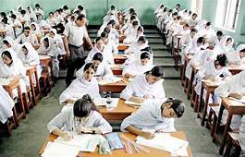
জোড়ায় কাজ
সময়- ৩ মিনিট
আমার পরিচয় কবিতাটির সারর্মম লিখ।

Slide 17
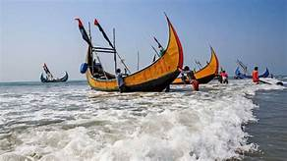
শব্দের অর্থ
আলপথ
জমির সীমানার পথ
মঙ্গলকাব্যে চাঁদ সওদাগরের বাণিজ্যের কথা আছে।
ডিঙার বহর
শৈশব থেকেই ব্রিটিশবিরোধী আন্দোলনের সঙ্গে জড়িত ছিলেন।
ক্ষুদিরাম

Slide 18
শব্দের অর্থ
বরেন্দ্রভূমে সোনামসজিদ
বরেন্দ্রভূমে সোনামসজিদ বলতে চাঁপাইনবাবগঞ্জ জেলায় অবস্থিত ছোট সোনামসজিদকে বোঝানো হয়েছে।
বর্তমান নওগাঁ জেলার বদলগাছি থানায় পাহাড়পুর গ্রামে এই প্রাচীন বিহার অবস্থিত।
পাহাড়পুরের বৌদ্ধবিহার

Slide 19
দলগত কাজ
সময়- ৫ মিনিট
ক - দল
খ - দল
বরেন্দ্রভূমে সোনামসজিদ এর সংক্ষিপ্ত ব্যাখ্যা কর।
রাষ্ট্রভাষার লাল রাজপথের বর্ণনা দাও।

Slide 20
মূল্যায়ণ
আমার পরিচয় কবিতার রচয়িতার নাম কী?
সৈয়দ শামসুল হক এর রচিত ২টি গ্রন্থের নাম বল।
গীতাঞ্জলি কার রচিত কাব্য গ্রন্থ।
আমার পরিচয় কবিতায় উল্লিখিত নদীর সংখ্যা কত?
বৌদ্ধবিহার কোথায় অবস্থিত?

Slide 21
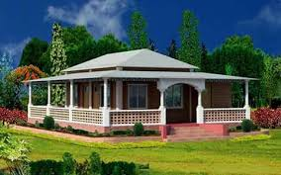
বাড়ীর কাজ
মুক্তিযুদ্ধের ১টি অনুচ্ছেদ লিখে আনবে।

Slide 22
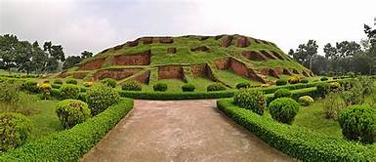
সকলকে ধন্যবাদ

